Slide 1
ENCUENTROS GASTRONÓMICOS CONTRA EL CÁNCER
Aula Cliente Eroski CC. Boulevard
Miércoles 2 de marzo. 18,30h
“Cocinando contigo: Un menú saludable para prevenir el cáncer”.
Miércoles 9 de marzo. 18,30h
“Cocinando contigo: Un menú saludable para prevenir el cáncer de colon”.
Miércoles 16 de marzo. 18,30h
“Cocinando contigo: La alimentación durante y después del cáncer”.
Plazas limitadas
Llámanos y apúntate antes de que se acaben las plazas
945 26 32 97
GRATUITO
Restaurante
Colaboran

Slide 2
ENCUENTROS GASTRONÓMICOS CONTRA EL CÁNCER
Aula Cliente Eroski CC. Boulevard
Miércoles 2 de marzo. 18,30h
“Cocinando contigo: Un menú saludable para prevenir el cáncer”.
Miércoles 9 de marzo. 18,30h
“Cocinando contigo: Un menú saludable para prevenir el cáncer de colon”.
Miércoles 16 de marzo. 18,30h
“Cocinando contigo: La alimentación durante y después del cáncer”.
Plazas limitadas
Llámanos y apúntate antes de que se acaben las plazas
945 26 32 97
GRATUITO
Restaurante
Colaboran

Slide 3
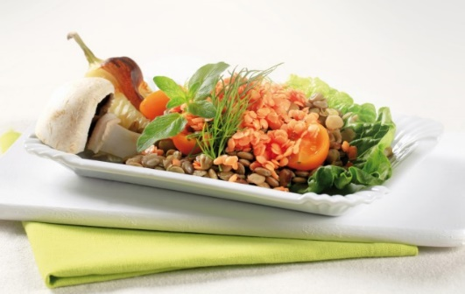
ENCUENTROS GASTRONÓMICOS CONTRA EL CÁNCER
Aula Cliente Eroski CC. Boulevard
“Cocinando contigo:
Un menú saludable para prevenir el cáncer”.
Miércoles 2 de marzo. 18,30h
Plazas limitadas
Llámanos y apúntate antes de que se acaben las plazas
945 26 32 97
GRATUITO
Colaboran

Slide 4
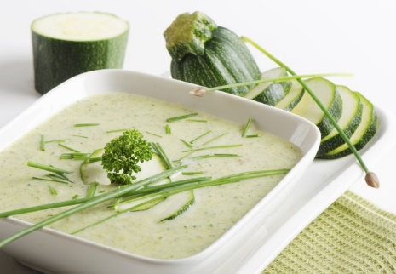
ENCUENTROS GASTRONÓMICOS CONTRA EL CÁNCER
Aula Cliente Eroski CC. Boulevard
“Cocinando contigo:
Un menú saludable para prevenir el cáncer de colon”.
Miércoles 9 de marzo. 18,30h
Plazas limitadas
Llámanos y apúntate antes de que se acaben las plazas
945 26 32 97
GRATUITO
Restaurante
Colaboran

Slide 5
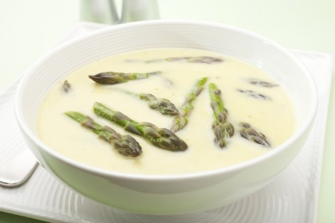
ENCUENTROS GASTRONÓMICOS CONTRA EL CÁNCER
Aula Cliente Eroski CC. Boulevard
“Cocinando contigo:
La alimentación durante y después del cáncer”.
Miércoles 16 de marzo. 18,30h
Plazas limitadas
Llámanos y apúntate antes de que se acaben las plazas
945 26 32 97
GRATUITO
Colaboran

